Slide 1
Беляева Светлана Юрьевна
учитель начальных классов
ГБОУ СОШ №1163
г. Москвы

Slide 2
Этот зверь живёт лишь дома. С этим зверем все знакомы. У него усы, как спицы. Он мурлыча песнь поёт, Только мышь его боится… Угадали? Это…
В мире известно около 60 пород кошек. Большинство всех кошек, которые живут в наших квартирах, ни к какой породе не относятся. Их называют просто – домашние кошки.

Slide 3
Ох уж эти кошки!

Slide 4
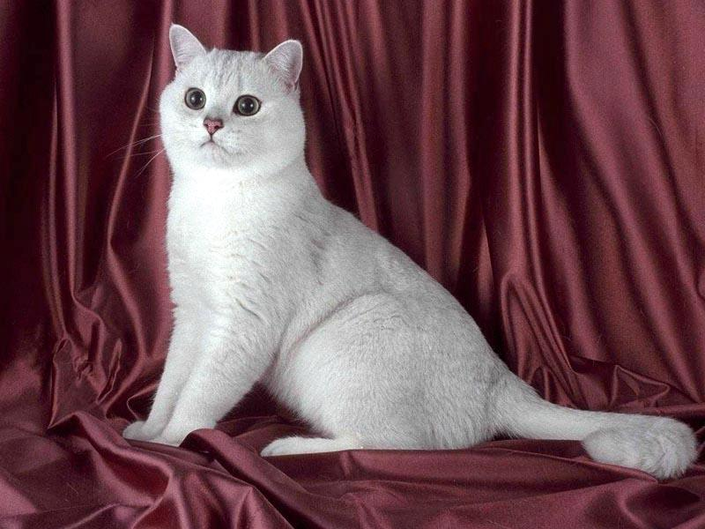

Slide 5
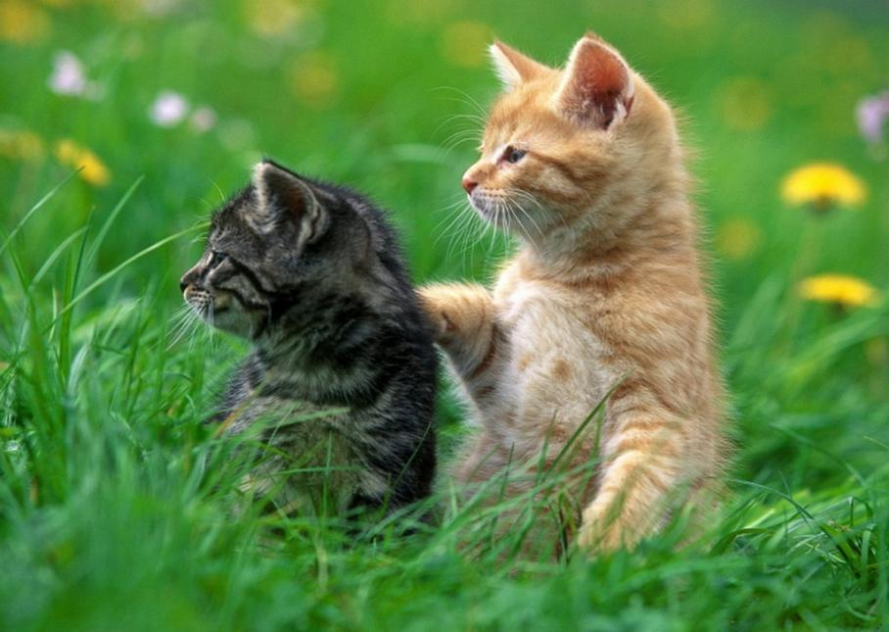

Slide 6
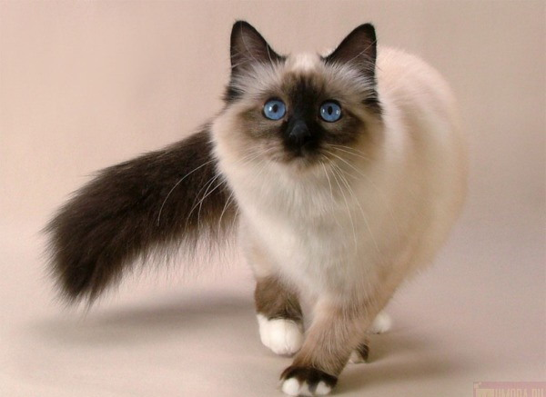

Slide 7
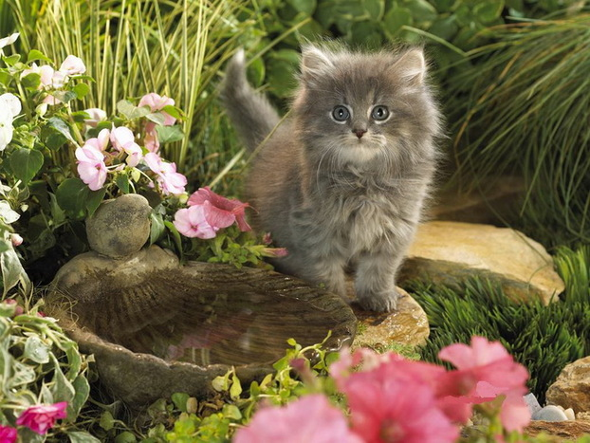

Slide 8
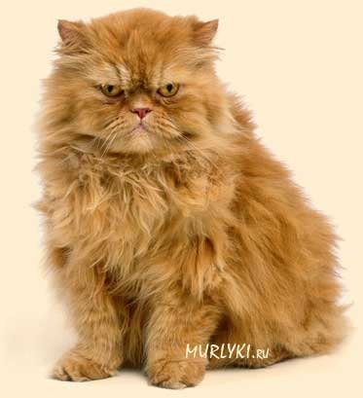

Slide 9
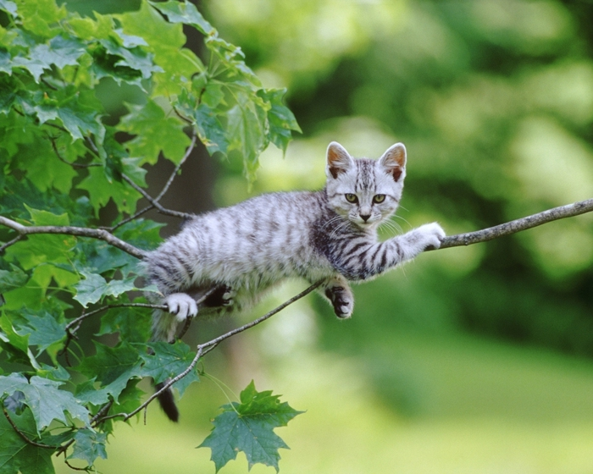

Slide 10
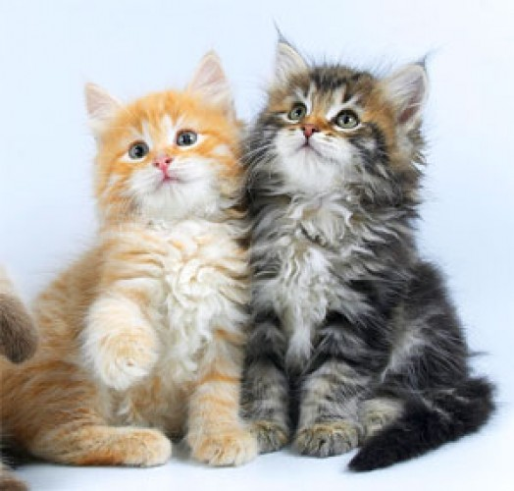

Slide 11
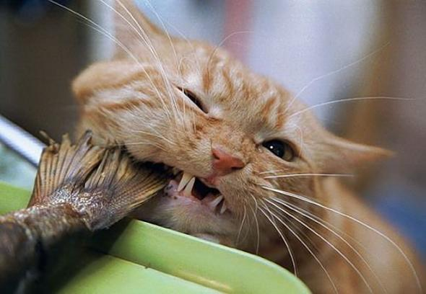

Slide 13
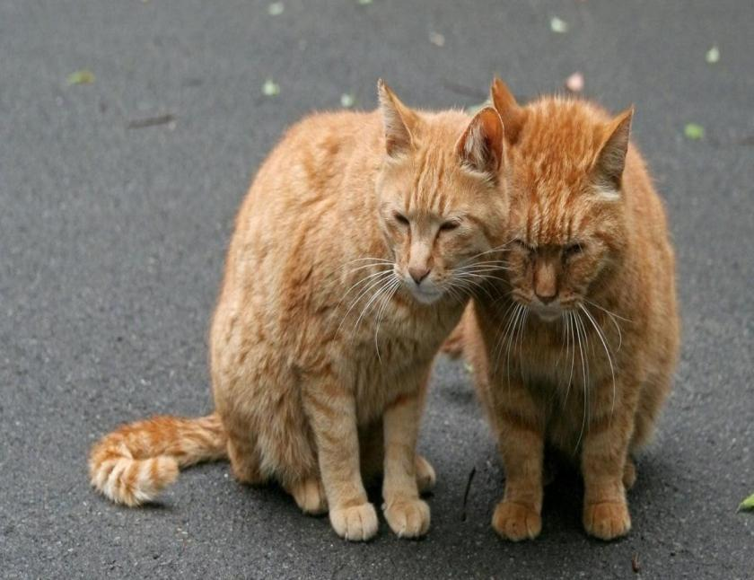

Slide 14
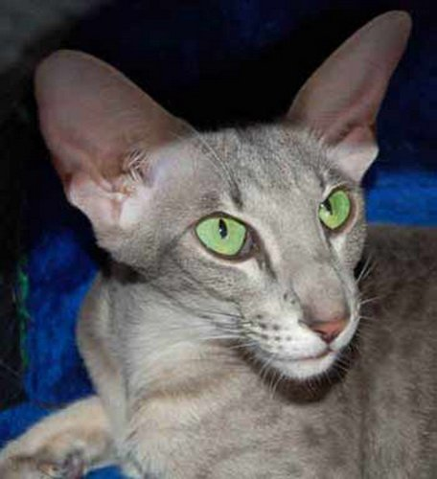

Slide 15
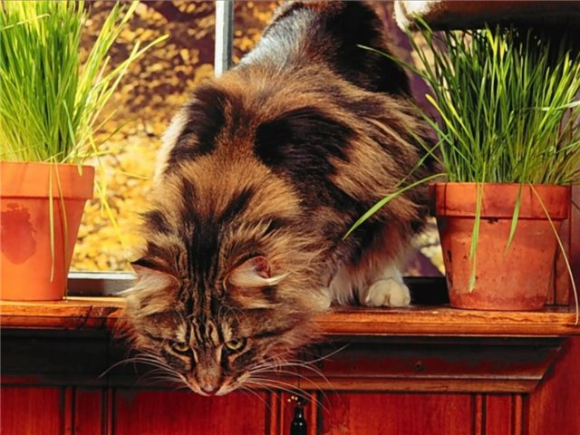

Slide 16
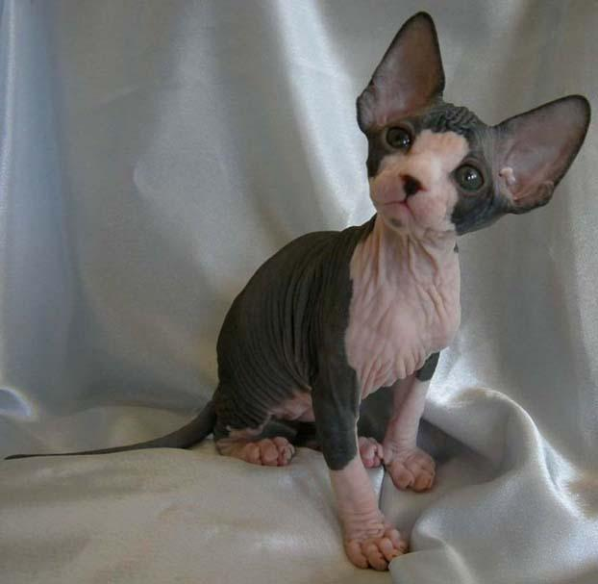

Slide 17
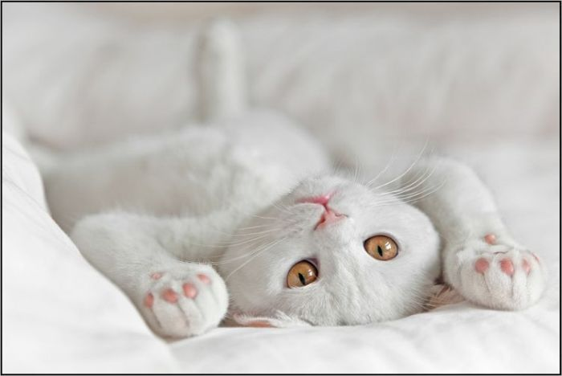

Slide 18
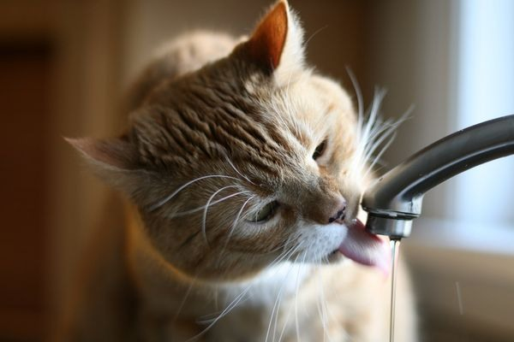

Slide 19
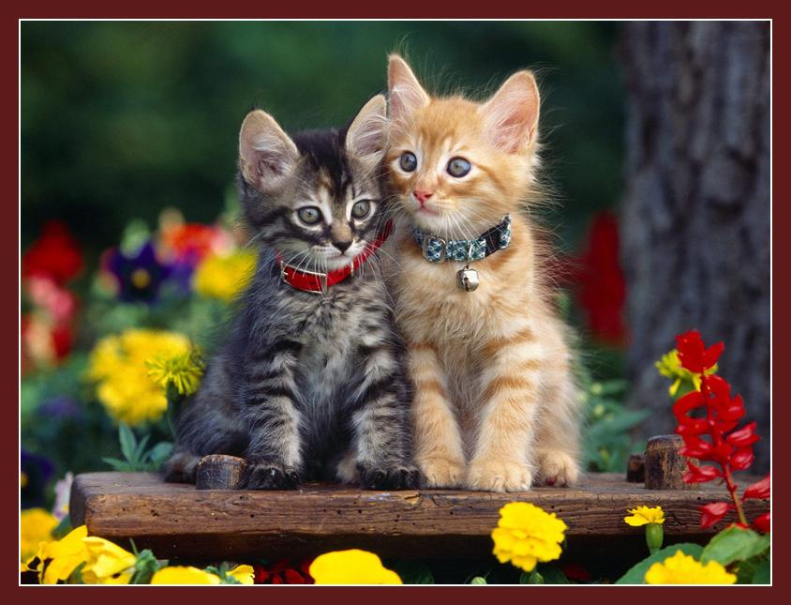

Slide 20
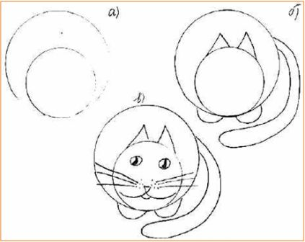
Нарисовать кошку можно разную: греющуюся на солнышке, подстерегающую добычу или игривую.

Slide 21
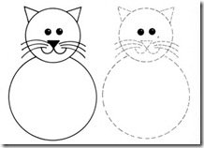
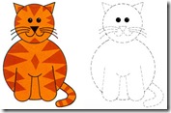
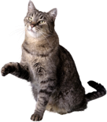

Slide 22
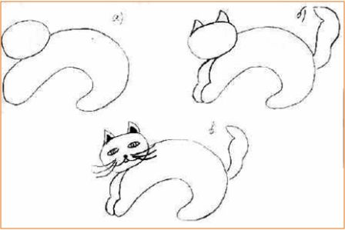
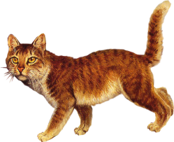

Slide 23
РАБОТЫ УЧАЩИХСЯ 1 «Б» КЛАССА

Slide 25
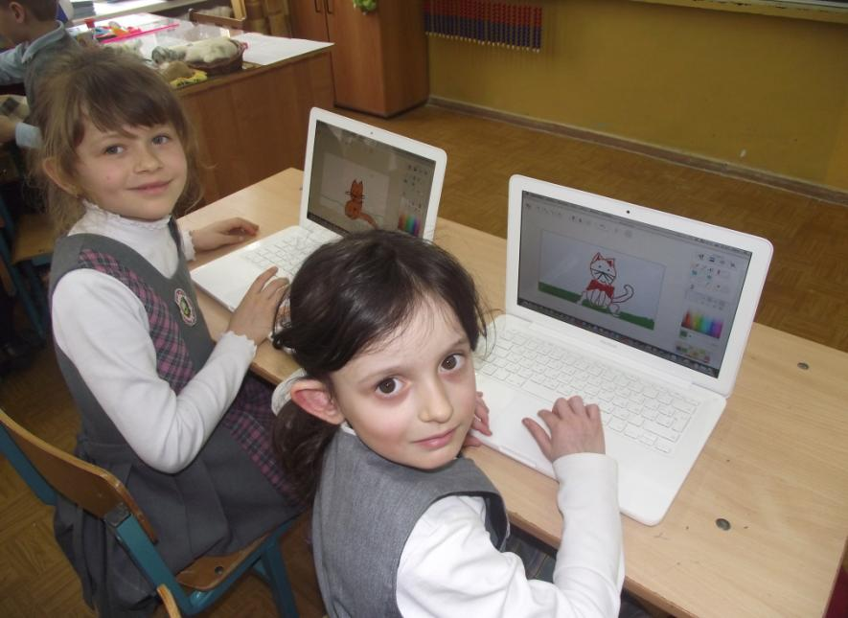

Slide 28
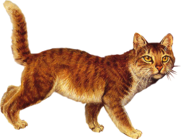
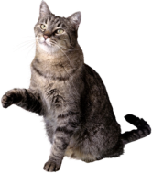
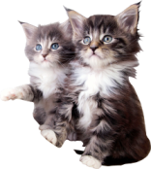
Ресурсы
http://vsyako-razno.ru/6111-risovannie-koshki-20-kartinok.html
http://super-detki.info/2008/01/11/risuem-koshku/

